Slide 1
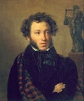
Жизнь и творчество
Александра Сергеевича Пушкина

Slide 2
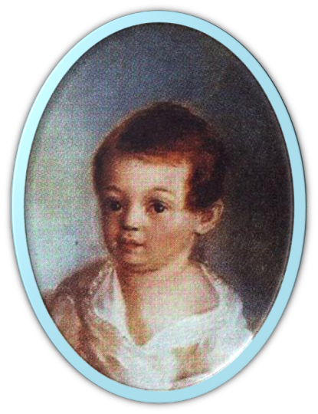
Рождение
Александр Сергеевич Пушкин родился в Москве
26 мая (6 июня) 1799 года
в дворянской помещичьей семье
В день праздника Вознесения.

Slide 3
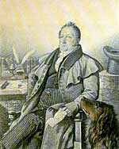
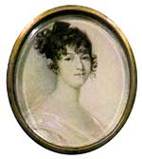
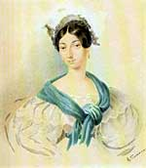
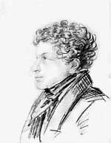
Семья
Отец , Сергей
Львович
(1770-1838г.),
принадлежал к
древнему
дворянскому роду,
упоминаемому
в Летописях со
времен Ивана
Грозного
Мать, Надежда Осиповна Пушкина
(1775-1836г.) , была внучкой Ибрагима Ганнибала – «арапа Петра Великого»
Сестра, Ольга Сергеевна Павлищева
(1797-1868г.)
Брат, Лев Сергеевич Пушкин
(1805-1852г.)

Slide 4
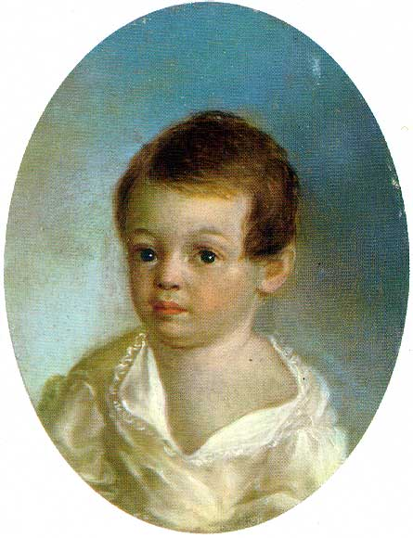
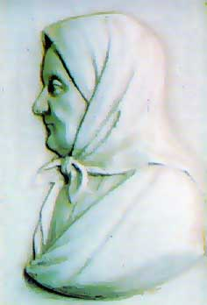
Детство
Маленького Сашу растила НЯНЯ АРИНА РОДИОНОВНА ЯКОВЛЕВА, которая была неграмотной, но знала много и говорила складно.
именно у своей няни Пушкин получил первые уроки литературного мастерства.
После он напишет:
Но я плоды своих мечтаний
И гармонических затей
Читаю только старой няне,
Подруге юности моей.
Няня Арина Родионовна

Slide 5
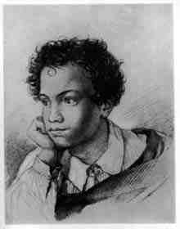
Успехи и неудачи в домашнем образовании
Как и принято в дворянских
семьях, маленькому Пушкину
нанимают гувернера – иностранца.
И с 7 лет Саша начинает изучать
немецкий, английский и
французский языки. Поэтому первые стихи он пишет именно на французском.
С 9 лет у Пушкина появляется
страсть к чтению.
Но из всех предметов Саша так и не полюбил арифметику.
А. С. Пушкин - ученик

Slide 6
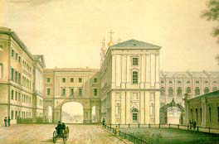
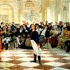
Лицейские годы
В 12 лет, получив зачатки
домашнего образования и
воспитания, Александр
был отвезен учиться в новое,
только что открывшееся
19октября 1811 г. учебное
заведение- Царскосельский лицей
под Петербургом, место, где
располагалась летняя резиденция
русских императоров.
19 октября 1811 г. Пушкин
в числе 30 воспитанников был принят в этот лицей,
где преподавателями были самые
передовые светила науки и
педагогики того времени.
А. С. Пушкин - лицеист

Slide 7
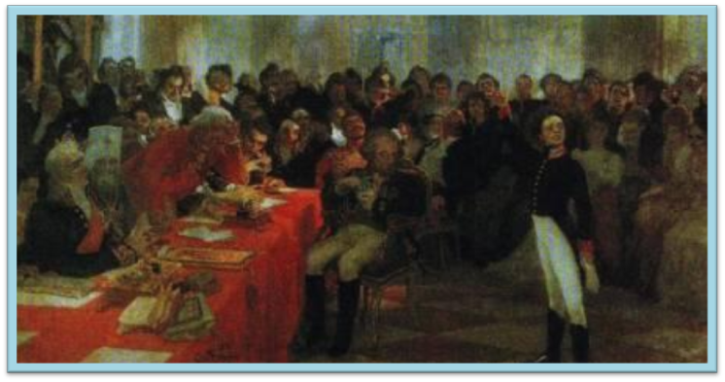
«ПУШКИН НА ЭКЗАМЕНЕ В ЦАРСКОМ СЕЛЕ
8 ЯНВАРЯ 1815 ГОДА»
(с картины Ильи Репина)
4 и 8 января 1815 г. в лицее происходило первое публичное испытание, на которое приехали из Петербурга важные государственные люди.
Пушкин читал только что сочиненное им стихотворение «Воспоминание о Царском селе».
Державин был сражен: «ЕМУ ЛИРУ ПЕРЕДАЮ .
ТЕПЕРЬ И УМЕРЕТЬ МОЖНО!»

Slide 8
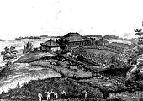
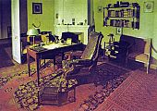
В Михайловском
После тяжелой болезни Пушкин
приезжал в имение матери
село Михайловское
Псковской губернии.
В первые годы по окончании
Лицея им были написаны
стихотворения
"Деревня,"
"Домовому",
"Чаадаеву",
ода "Вольность",
поэма "Руслан и Людмила".

Slide 9
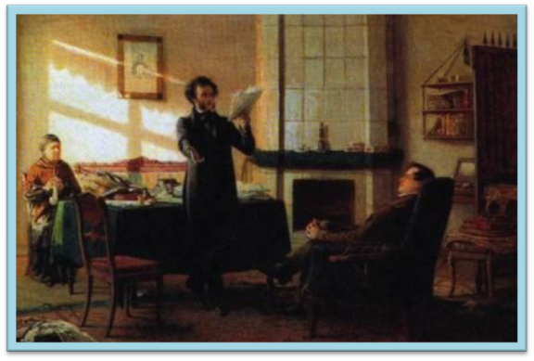
Известность и слава Пушкина
Ещё в лицее в 1814 году стало известно имя А.Пушкина после
опубликования в журнале «Вестник Европы» его стихотворения
«К другу стихотворцу».
В 1820 году в печати появилась поэма «Руслан и Людмила», которая принесла славу поэту.

Slide 10
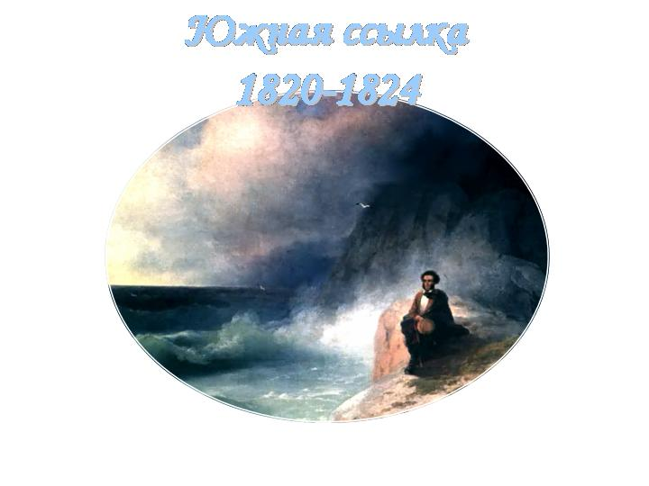
Южная ссылка
(1820-1824 гг.)
Молодой поэт, не зная осторожности и страха, сочиняет и распространяет свои свободолюбивые стихи.
Александр I хотел за это сослать Пушкина в Сибирь или на Соловки.
Друзья Пушкина – Карамзин и Жуковский- добиваются смягчения приговора. Пушкина отправляют служить на юг России.
В этот период Пушкиным созданы великолепные образцы романтической и политической лирики:
“Погасло дневное светило”, поэмы “Кавказский пленник”, “Бахчисарайский фонтан”, “Братья-разбойники”, “Песнь о вещем Олеге” и начинает роман «Евгений Онегин».

Slide 11

«Приветствую тебя, пустынный уголок…»
Пушкин подал прошение об отставке с
Государственной службы, и ему объявили
об увольнении и сослали в псковскую
губернию, в имение его матери
Михайловское, под надзор местных
властей.
Именно здесь, в деревенском уединении,
Пушкин осознал себя профессиональным
писателем, для которого литература
самое серьёзное дело жизни.
За два года были написаны: “Борис
Годунов”, “Граф Нулин”, “Я помню
чудное мгновенье…”, 4 главы “Евгения
Онегина”.
Всего около 100 произведений.

Slide 12

Возвращение в Москву
3 сентября внезапно прибыл курьер и
передал поэту приказ немедленно явиться в
Псков. Губернатор отправил Пушкина в
Москву, где короновался на царство Николай I,
который отзывался о поэте, как одном из
«умнейших людей России».
8 сентября 1826 года Пушкин вернулся на свою
родину после долгих лет ссылки и скитаний.
А в мае 1827 году поэт получил разрешение
жить в Петербурге.
Пушкин был на свободе, среди друзей, он был
на вершине славы.
Эти годы – расцвет пушкинского творчества.
Созданы многие из его лирических шедевров –
философские размышления о жизни и смерти,
о вдохновении, о назначении поэта,
возвышенные и страстные любовные
признания: “Я вас любил…”, “На холмах
Грузии лежит ночная мгла…”, “Арион”, “Поэт”,
“Анчар” и другие.

Slide 13
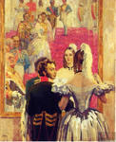

Натали Гончарова – жена А. С. Пушкина
Зимой 1829 года на одном из московском балу Пушкин познакомился с Натальей Николаевной Гончаровой.
Ей было тогда 16 лет. Её необыкновенная красота, юность взволновали поэта.
Весной 1829 года Александр Сергеевич сделал первое предложение.
Только с 4 раза предложение Пушкина было принято, и 6 мая 1830 года состоялась помолвка.

Slide 14

Невиданный взлёт пушкинского гения
Получив согласие на брак с
Н.Гончаровой, летом 1830 года
Александр Сергеевич отправился
в нижегородское имение своих
родных - Болдино, чтобы привести
в порядок хозяйственные дела.
В Болдино, из-за эпидемии холеры,
он вынужден пробыть целых три
месяца.
Здесь Пушкин закончил роман
“Евгений Онегин”, “Повести
Белкина”, “Маленькие трагедии”,
“Сказку о попе и работнике его
Балде”, 30 стихотворений.

Slide 15
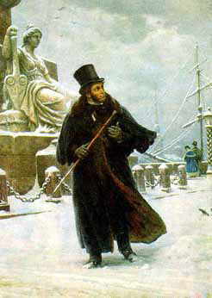
В Петербурге
(1831 – 1833 гг.)
В начале декабря Пушкин возвращается из Болдино в
Москву, а 18 февраля в церкви Большого Вознесенья у Никитских ворот состоялось венчание его с Натальей Николаевной Гончаровой.
Вскоре вместе с женой Пушкин переехал в Петербург.
Поэт полон поэтических замыслов
и свершений. Особое место в творчестве занимает историческая тема (“История Пугачёва”,
“Капитанская дочка”).
Были написаны “Пиковая дама”, “Дубровский”, “Медный всадник”.

Slide 16
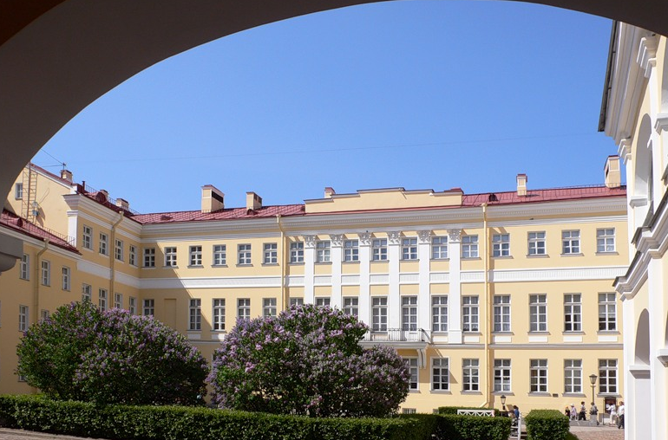

Дом семьи А. С. Пушкина
на берегу реки Мойки
в Санкт-Петербурге

Slide 17
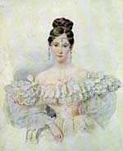
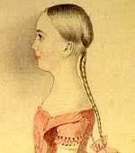
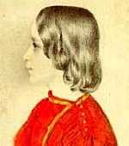
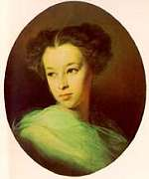
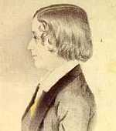
Жена и дети
Натали Гончарова -
жена А. С. Пушкина.
и мать его 4 детей.
Младшая дочь, Наталья Александровна Пушкина
(1836-1913 г.)
Старший сын, Александр Александрович Пушкин
(1833-1914 г.)
Старшая
дочь Мария
Александровна
Пушкина
(1832-1919 г.)
Младший сын, Григорий Александрович Пушкин
(1835-1913 г.)

Slide 18
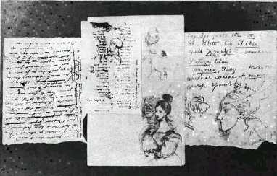
Последние годы жизни
(1834 – 1837 гг.)
Последние годы жизни Пушкина
– годы напряжённой работы и
высоких замыслов, отмечены
враждебностью окружающего
его общества, литературным
одиночеством, материальными
трудностями.
Но именно в эти годы появились многие произведения, такие как
стихотворения “Вновь я
посетил…” и “Я памятник себе
воздвиг нерукотворный…”

Slide 19
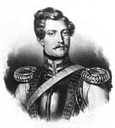
Вызов
В ноябре 1836 года
Александр Сергеевич
получает от Дантеса
по почте письмо,
содержание которого
оскорбляет его и честь
его жены.
Пушкин вызывает
Дантеса на дуэль.

Slide 20
«Погиб поэт, невольник чести!
Пал оклеветанный молвой…»
М. Ю. Лермонтов
27 января 1837 года, в 5-м часу вечера, на
Чёрной речке в предместье Петербурга
состоялась роковая дуэль А. С. Пушкина
с Дантесом, на которой Пушкин был
смертельно ранен в живот. Прожив два дня,
в страшных мучениях, Пушкин умер
29 января (ныне 10 февраля) 1937 года.

Slide 21
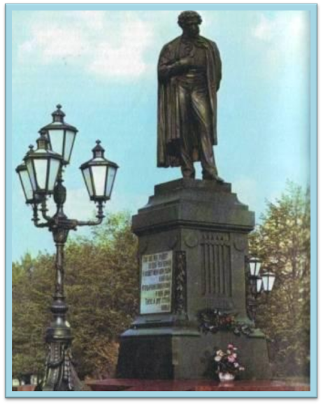
«Тебя ж, как первую любовь,
России сердце не забудет!..»
Ф.Тютчев
И это, действительно, так. Проходят столетия, поколения сменяют поколения, но имя Пушкина вечно будет яркой звездой гореть на небосклоне России и всего мира!
Многие произведения Пушкина экранизированы.
Знаете ли вы фильмы, снятые по произведениям Александра Сергеевича Пушкина?
Произведения А.С. Пушкина, поставленные на сцене оперного театра и на балетной сцене.
Музыку к произведениям Пушкина писали композиторы.

Slide 22
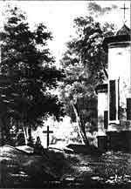
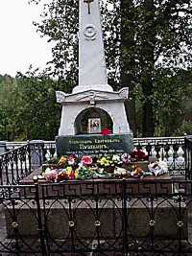

А. С. Пушкин похоронен в Святогорском монастыре, в Псковской области
Могила А. С. Пушкина после смерти поэта
Могила А. С. Пушкина в наше время

Slide 23
Список источников:
Афанасьев В.В. А. С. Пушкин. – М.,1991.
Благой Д. Творческий путь Пушкина (1826-1830). – М.,1967.
Бонди С.М. О Пушкине. – М.,1978.
Лотман Ю.М. Александр Сергеевич Пушкин. Биография писателя. – Л., «Просвещение»,1983.
Скатов Н. Пушкин. Очерк жизни и творчества. – Л.,1991.
http://images.yandex.ru – Дата обращения 23.03.2012.

Slide 24
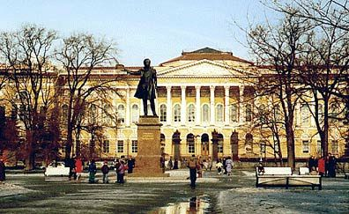
Спасибо за внимание!

